Slide 1



Arduino
João Pedro Dutra e Lucas Reis

Slide 2
Revisão

Slide 3
Aula 6
Projeto - Sensor de Temperatura e Umidade do Ar
(DHT11)

Slide 4
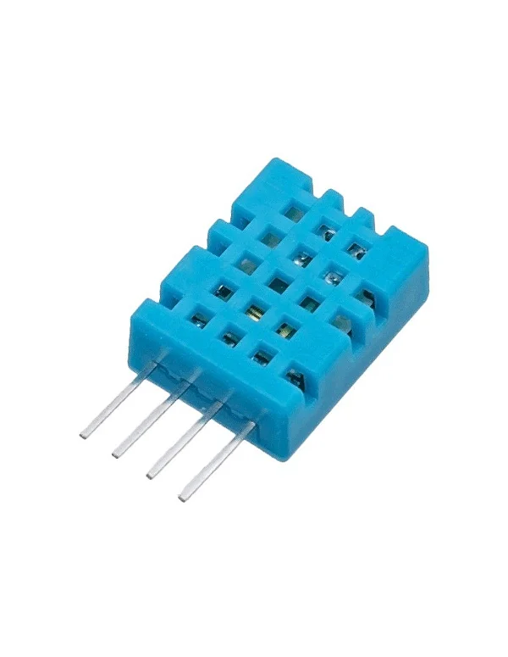
O que é o Sensor DHT11?
Sensor de temperatura é um termistor;
Resistência diminui quando temperatura aumenta e vice-versa;
Sensor de humidade do ar é um capacitor;
O sensor DHT11 é praticamente um pequeno computador.

Slide 5
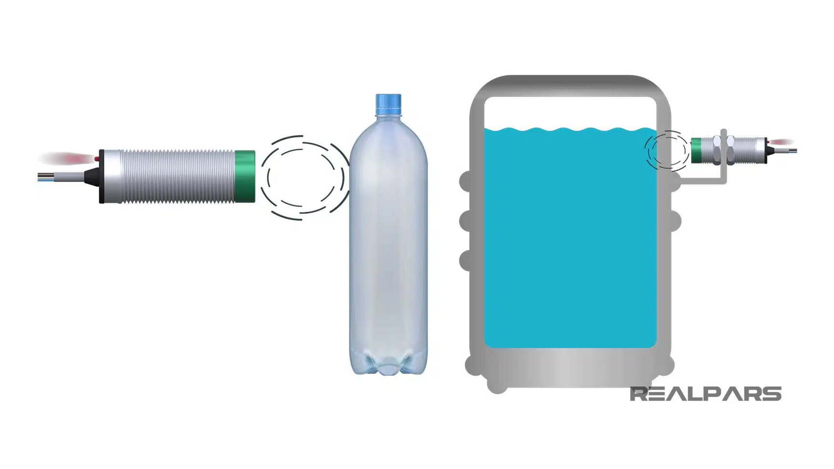
https://realpars.com/capacitive-sensor/#:~:text=A%20capacitive%20sensor%20is%20an,detected%20by%20a%20capacitive%20sensor.

Slide 6
https://blog.eletrogate.com/wp-content/uploads/2018/12/DHT11-DFRobot.pdf
https://blog.eletrogate.com/wp-content/uploads/2018/12/DHT11-sumrom.pdf

Slide 7
Atividade
Calcular o valor medido pelo DHT11

Slide 8
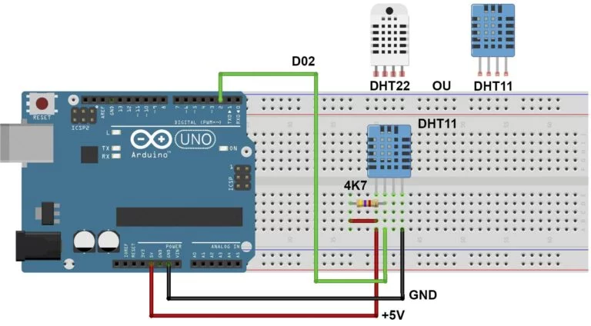

Slide 9
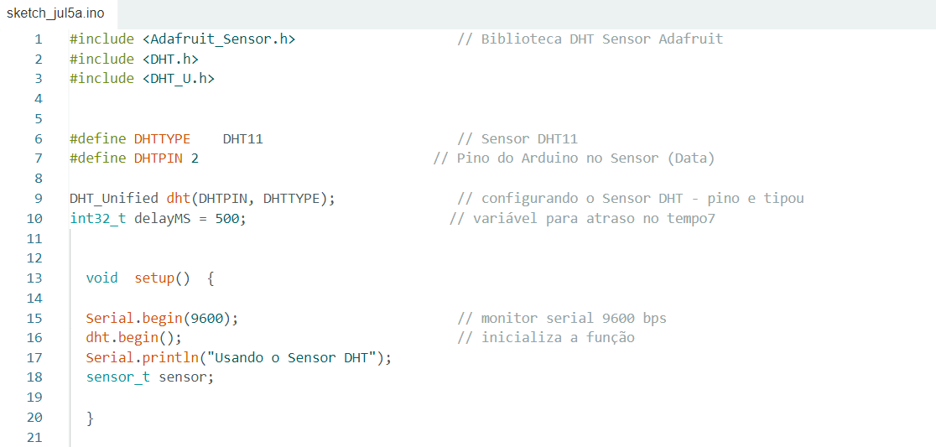
1ª

Slide 10
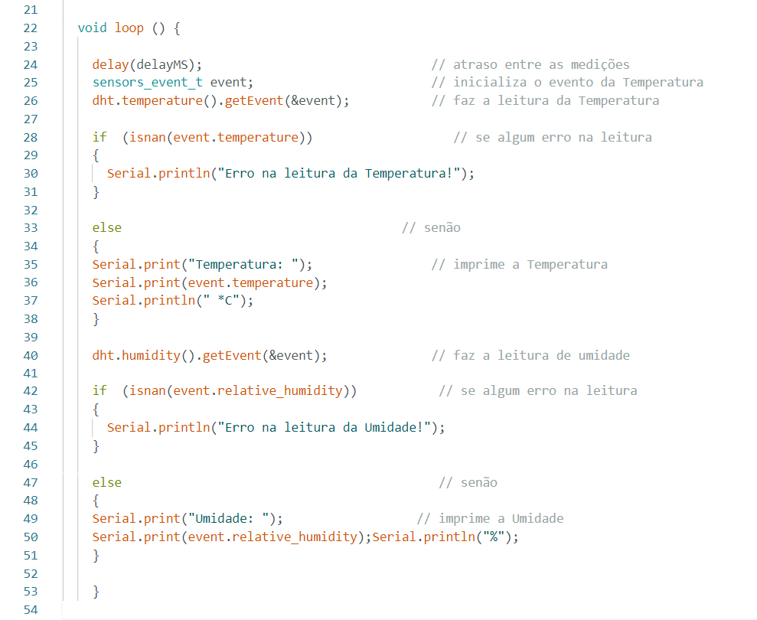
2ª

Slide 11
Atividade
DHT11 com um LCD

Slide 12
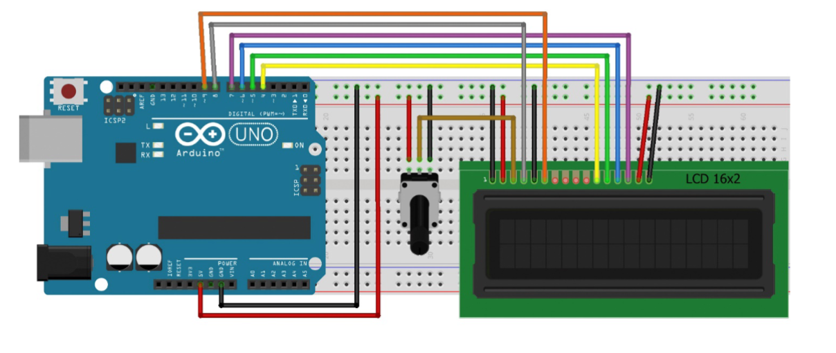

Slide 13
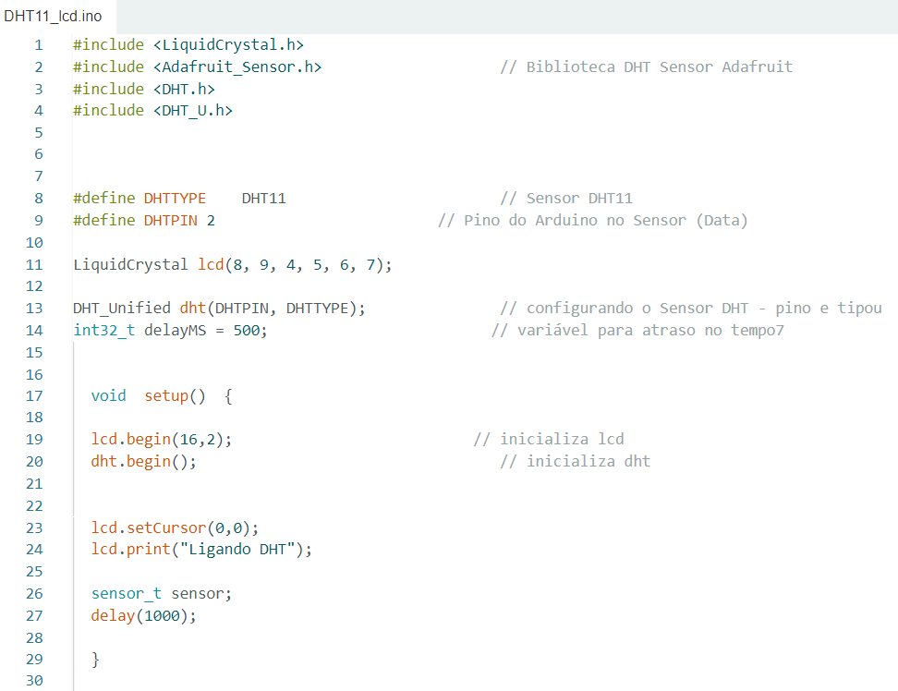
1ª

Slide 14
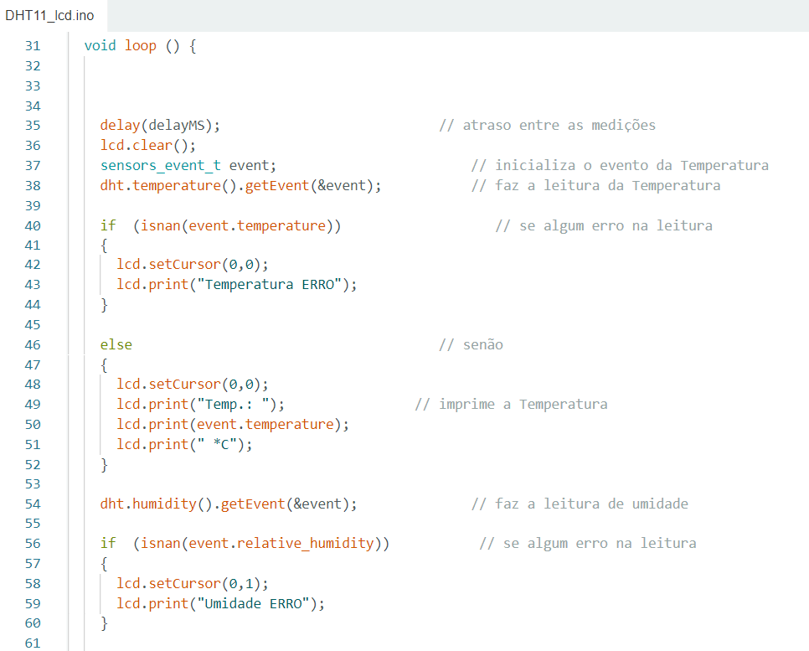
2ª

Slide 15
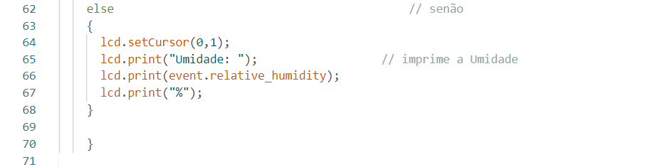
3ª

Slide 16
Fim

